Slide 1
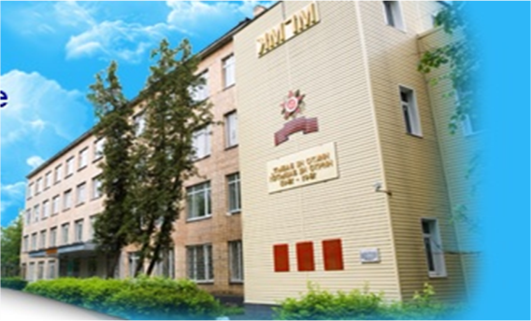
ЛУЧШИЕ ПРАКТИКИ МЕТОДИЧЕСКИХ РАЗРАБОТОК ДЛЯ СИСТЕМЫ СРЕДНЕГОПРОФЕССИОНАЛЬНОГО ОБРАЗОВАНИЯ-2019
Государственное бюджетное профессиональное образовательное учреждение
Московской области
«Гидрометеорологический техникум»
Номинация №4 «Методическое сопровождение конструирования и реализации в организации СПО программ профессионального обучения и дополнительного профессионального образования с использованием современных технологий»
,
Трахтенберг
Татьяна Юльевна, заведующая отделением ДПО
г.о. Балашиха

Slide 2
АКТУАЛЬНОСТЬ И НОВИЗНА ДАННОЙ РАБОТЫ
Современные тенденции рынка труда диктуют неизбежное повышение требований к набору компетенций выпускников, овладевших рабочими специальностями. Требование работодателя состоит в том, чтобы молодые профессионалы обладали высоким уровнем навыков, а период адаптации и обучения на рабочем месте сводился к минимальному. Владение современными технологиями, знание о внедряемых в системе Росгидромета новых видов приборов и оборудования, современных видов передачи информации требует определенного уровня подготовки при осуществлении своей трудовой деятельности, умение работать в условиях конкурентной среды и готовность демонстрировать свои навыки в состоянии оценки являются неотъемлемыми компетенциями востребованного сотрудника в системе Росгидромета.
Следовательно актуальность реализации данной программы подтверждается современными требованиями представителя заказчика, включенность работодателя в современные процессы модернизации профессионального образования, привлечение преподавателей к выполнению работ по заказу работодателей.

Slide 3
Нормативно-правовое основание
Федеральный закон от 29 декабря 2012 г. №273-ФЗ «Об образовании в Российской Федерации»;
Приказ Министерства образования и науки Российской Федерации от 02 июля 2013г.№ 513 «Об утверждении перечня профессий рабочих, должностей служащих, по которым осуществляется профессиональное обучение»
Федеральный государственный образовательный стандарт среднего профессионального образования по профессии, утвержденный приказом Министерства образования и науки Российской Федерации № 659 от 2 августа 2013 г.05.01.01 Гидрометнаблюдатель с распределенными часами вариативной части ФГОС на введение новых учебных дисциплин и расширение профессиональных модулей согласован с представителями социальных партнеров;

Slide 4
Практическая значимость
Условия реализации программы
Основными условием реализации программы является оснащение современным оборудованием и педагоги, имеющие специальное образование и опыт работы в реальном секторе производства.
Практической значимостью данной разработки является использование данной пограммы в учебных учреждениях, ставящих перед собой задачи адаптировать программу под стандарты сообщества профессионалов.

Slide 5
ОЦЕНКА ШИРОТЫ ВОЗМОЖНОСТЕЙ
повышение эффективности взаимодействия сферы труда и системы образования;
учет требования рынка труда при разработке образовательных стандартов и программ обучения,
создание условия для большей информированности граждан о рынке труда, по подбору подходящей работы и профессиональной ориентации,
планировать работниками рост карьеры;
повышение уровень профессиональной подготовки;

Slide 6
ОСНОВНЫЕ ПОЛОЖЕНИЯ РАЗРАБОТКИ
программа представляет собой комплекс нормативно-методической документации, регламентирующей содержание, организацию и оценку результатов обучения программ профессиональной подготовки, переподготовки, повышения квалификации по профессиям рабочих, должностям служащих.
Основные виды профессиональной деятельности – профессиональные функции, каждая из которых обладает относительной автономностью и определена работодателем как необходимый компонент содержания основной профессиональной образовательной программы.

Slide 7
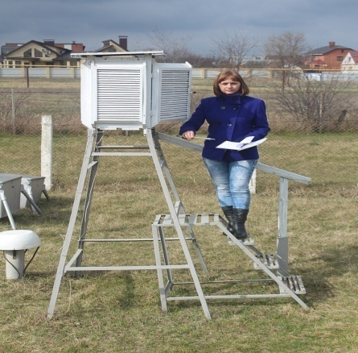
ВЫВОД
В современных условиях при реализации
ФГОС по специальности 05.02.03 «Метеорология»
рекомендуемая для освоения профессия Гидрометнаблюдатель внесена как приоритетная. Однако ФГОС и Профессиональный стандарт находятся в стадии разработки на сегодняшний день.
Опираясь на международные квалификационные требования БИП-МТ разработана учебная программа профессиональной подготовки «Гидрометнаблюдатель», как для обучающихся программы «Путевка в жизнь школьникам Подмосковья - получение профессии вместе с аттестатом», так и для повышение уровня получаемых навыков профессионального мастерства и соответствие требованиям работодателя к квалификации и компетенциям слушателей в дополнительном профессиональном обучении, необходимых для профессиональной деятельности с корректировкой профессиональных модулей и количества часов.

